Slide 1
Рекомендации по организации и проведению обязательного зачета по предмету «Физическая культура» для обучающихся 4 классов

Slide 2
Основные рекомендации:
Обязательный зачет по предмету «Физическая культура» проводится в общеобразовательных организациях для обучающихся 4-х.
В программе зачета определение технической подготовленности:
- по легкой атлетике,
- по баскетболу,
- по гимнастике с основами акробатики;
По итогам выполнения заданий выставляется «Зачет» или «Незачет».
Для обучающихся выставляется оценка «4» и «5» за год, если учащийся получает «Зачет» и имеет уровень физической подготовленности не ниже «ниже среднего».
Обучающийся получает «Зачет» если средняя оценка за все виды технической подготовки (по легкой атлетике, баскетболу, гимнастике с основами акробатики) не ниже оценки «4».

Slide 3
А.) Организация и методика диагностики технической подготовленности по легкой атлетике.
Тест 1. «Комбинированное выполнение специально-беговых упражнений».
Тест 2. (выполняется один из предложенных вариантов)
Вариант 1. «Прыжок в высоту с прямого разбега».
Вариант 2. «Прыжок в длину с разбега способом «согнув ноги».
Тест 3. «Метание теннисного мяча с места в стену, из положения стоя боком в направлении метания с расстояния 6 м».

Slide 4
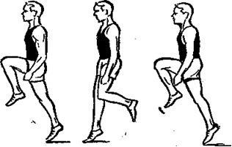
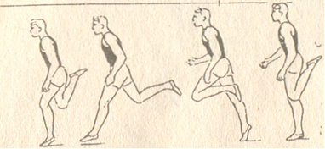
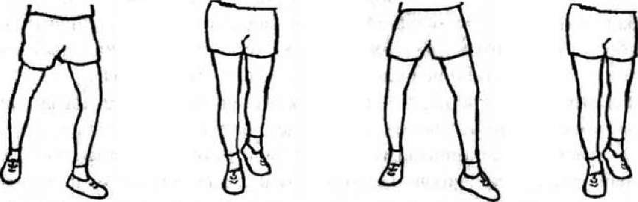
Тест 1. «Комбинированное выполнение специально-беговых упражнений».
Назначение: оценка освоения навыков бега.
Оборудование: 4 фишки; свисток.
Процедура: тест выполняется на волейбольной площадке, по углам которой расположены 4 фишки.
По сигналу учащийся выполняет бег с высоким подниманием бедра от первой фишки до второй (15-16 метров)
от второй фишки до третьей бег с захлестыванием голени назад (9-10 м), от третьей до четвертой фишки прыжки в шаге (16-18м)
от четвертой до пятой фишки бег приставными прыжками: 3 - правым боком, поворот 3- левым боком (9-10 м).

Slide 5
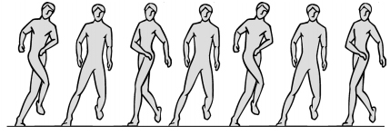
Дается одна попытка. Оценка выставляется по окончании задания.
Тест 1. «Комбинированное выполнение специально-беговых упражнений». продолжение
От пятой до четвертой бег скрестным шагом.
«Отлично» - обучающийся выполняет задание на передней части стопы. При беге с высоким подниманием бедра, прыжках в шаге опорная нога выпрямлена в коленном суставе; маховая нога согнута, бедро параллельно опоре. При беге с захлестыванием голени опорная нога выпрямлена, маховая – активно сгибается, пятка двигается под ягодицу, подошва ноги – вверх. При передвижении правым и левым боком прыжки примерно одной длины с активным отталкиванием вверх-вперед. Во всех упражнениях руки согнуты в локтевых суставах. В беге с высоким подниманием бедра и захлестыванием голени, прыжках в шаге руки двигаются как при беге – в передне-заднем направлении в перекрестной координации. В беге приставными прыжками руки двигаются «на взлет», вперед-вверх одновременно с отталкиванием. Положение туловища составляет беговой наклон 85 градусов.
«Хорошо» - обучающийся выполняет задание с незначительными ошибками. Нарушается ритм движения. При прыжках в шаге носок оттянут, не «взят на себя». Руки немного согнуты. Незначительное отклонение туловища, недостаточная работа рук в переднее - заднем направлении (работа поперек туловища).
«Удовлетворительно» - обучающийся выполняет задание с большим количеством ошибок. Не во всех упражнениях удерживается на передней части стопы. В беге с высоким подниманием бедра, в прыжках в шаге опорная нога полностью не выпрямляется. В беге с захлестыванием голени не до конца сгибает маховую в коленном суставе. Руки в упражнениях почти выпрямлены или согнуты, но прижаты к туловищу. Положение туловища с большим отклонением от вертикали.
«Неудовлетворительно» - обучающийся выполняет задание с грубыми ошибками: передвигается с пяток, опорную ногу не выпрямляет в коленном суставе. Упражнение выполняется на согнутых ногах. Движение рук и ног не согласовано. Положение туловища отклонено сильно назад или наклонено сильно вперед. В беге с высоким подниманием бедра, прыжках в шаге бедро маховой ноги не удерживается в параллельном опоре положении. В беге с захлестыванием голени маховая нога мало сгибается в коленном суставе. Руки выпрямлены. Положение головы неестественное: либо очень низко опущен подбородок – ученик смотрит вниз, либо очень высоко поднят – голова наклонена назад.

Slide 6
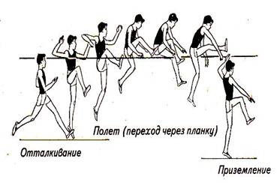
Тест 2. Вариант 1. «Прыжок в высоту с прямого разбега».
Назначение: оценка освоения навыков прыжков в высоту.
Оборудование: 3 гимнастических мата; 2 стойки; резиновый жгут.
Процедура: учащийся самостоятельно измеряет разбег. С 3-5 шагов прямолинейного разбега учащийся выполняет прыжок в высоту толчком одной ноги с преодолением планки (резинового жгута), установленной на высоте 60 см. Дается 3 попытки.
Оценка. Каждая попытка оценивается. Из трех оценок в зачет идет средняя.
«Отлично» - обучающийся уверенно выполняет разбег с 3 или 5 шагов. В разбеге удерживается на передней части стопы. Движение рук согласованно с движением ног, отталкивание выполняется вверх. Переход через планку - движением ног, отталкивание выполняется вверх. Переход через планку – согнув ноги, приземление на слегка согнутые ноги на гимнастические маты.
«Хорошо» - обучающийся выполняет задание с незначительными ошибками. Несогласованная работа рук и ног, чрезмерно высокое поднимание рук. Маховое движение выполняется скованно, закрепощено.
«Удовлетворительно» - обучающийся выполняет задание с большим количеством ошибок. Не может правильно выполнить разбег в 3-5 беговых шага: шаги либо растягивает, либо укорачивает. Несогласованно работают руки и ноги, бег с пяток. Отталкивание производит вперед, а не вверх. Приземляется на выпрямленные ноги.
«Неудовлетворительно» - обучающийся не может выполнить прыжок в высоту с 3-5 шагов прямолинейного разбега.

Slide 7
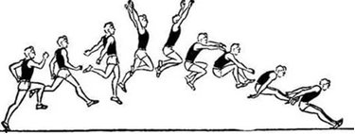
Тест 2. Вариант 2. «Прыжок в длину с разбега способом «согнув ноги».
Назначение: оценка освоения навыков прыжков в длину с разбега.
Оборудование: 3 гимнастических мата;
Процедура: учащийся самостоятельно отмеряет разбег. С 6-8 беговых шагов (средний разбег) учащийся выполняет прыжок в длину способом «согнув ноги». Дается три попытки.
Оценка. Каждая попытка оценивается. Из трех оценок в зачет идет средняя.
«Отлично» - обучающийся уверенно выполняет разбег с 6 или 8 шагов. В разбеге удерживается на передней части стопы, скорость набирается плавно к месту отталкивания. Движение рук согласованно с движением ног, Отталкивание выполняется вперед-вверх. В фазе полета двигательные действия учащегося обеспечивают равновесие тела и далекое «выбрасывание» ног при приземлении.
«Хорошо» - обучающийся выполняет задание с незначительными ошибками. Не согласованная работа рук и ног, чрезмерно высокое поднимание рук при отталкивании. Маховое движение выполняется скованно, закрепощено.
«Удовлетворительно» - обучающийся выполняет задание с большим количеством ошибок. Не может правильно выполнить разбег с 6-8 беговых шагов: шаги либо растягивает, либо укорачивает; не согласованно работают руки и ноги, выполняет бег с пяток. Отталкивание производит под очень низким углом. Приземляется на выпрямленные ноги.
«Неудовлетворительно» - обучающийся не может выполнить прыжок в длину способом «согнув ноги» с 6-8 беговых шагов.

Slide 8
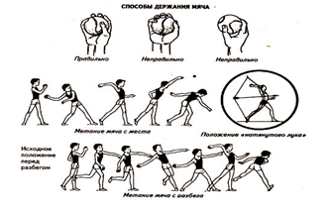
Тест 3. «Метание теннисного мяча с места в стену, из положения стоя боком в направлении метания с расстояния 6 м».
Назначение: оценка овладения навыками метания малого мяча.
Оборудование: теннисные мячи – 3 штуки, фишки – 2 штуки, мел.
Процедура: отмерить 6 м от стены. Мелом прочертить линию, поставить ограничения (фишки) по ширине для метания – 10 м. Из и.п. – стоя боком в направлении метания выполнить бросок теннисного мяча в стену. Бросок выполнять в полную силу так, чтобы мяч после отскока летел как можно дальше. Дается три попытки.

Slide 9
Тест 3. «Метание теннисного мяча с места в стену, из положения стоя боком в направлении метания с расстояния 6 м». Продолжение слайда
Оценка. Каждая попытка оценивается. Из трех оценок в зачет идет средняя. При одинаковых оценках в зачет идет эта оценка. Например: 5; 4; 3; 5; 3; 3.
«Отлично» - обучающийся правильно выполняет исходное положение, оставляя себе место до линии для остановки после броска. Движение начинается с ног, последовательно включаются все звенья тела, заканчивается броском метающей руки. Учащийся активно выполняет положение «захвата снаряда», метающая рука двигается над плечом. Левая рука находится перед грудью, в согнутом положении, бросок заканчивается мощным движением – «рывком» - о чем свидетельствует хороший отскок от стены (примерно в линию, где стоит учащийся, и дальше). Учащийся после броска не наступает на линию выброса снаряда.
«Хорошо» - обучающийся выполняет задание с незначительными ошибками: напряженное держание мяча, закрепощенность метающей руки; ранний поворот оси плеч при захвате снаряда, раннее движение туловищем вперед.
«Удовлетворительно» - обучающийся выполняет бросок сбоку из-за раннего движения метающей руки. Бросок выполняется только одной рукой. Учащийся не умеет разгонять снаряд, прикладывая к нему силу, что отражается в слабом отскоке. Левая рука не участвует в процессе метания.
«Неудовлетворительно» - обучающийся наступает или заступает за линию выброса снаряда во время или после броска. Принимает и.п. – стоя на выпрямленных ногах, метающую руку не выпрямляет или очень низко опускает. Не может выполнить положение «захвата» снаряда. Мяч не долетает до стены.

Slide 10
Б.) Организация и методика диагностики технической подготовленности учащихся 4-х классов по спортивным играм (баскетбол).
Общие требования к оценке технической подготовленности школьников.
Оборудование: упражнение выполняется на площадке со специальной разметкой для игры в баскетбол, мяч баскетбольный, фишки - ориентиры.
Выполнение и содержание тестового упражнения («владение мячом»).
Испытуемый находится за лицевой линией с мячом в руках (с левой стороны от щита) лицом к средней линии.
В беге выполняет ведение мяча правой рукой по прямой до средней линии. Выполнив остановку, продолжает ведение шагом правой рукой до игрока № 1 (на штрафной линии). Находясь на расстоянии 2-х метров от него, передает мяч, ускоряется, получает обратную передачу, останавливается в ограниченной зоне с правой стороны от щита, выполнят удар в щит, ловит мяч и с ведением правой рукой движется к фишкам (5 штук, расположенных на одной линии вдоль боковой на расстоянии 2 м друг от друга) и, выполняя «змейку», обводит фишки то левой, то правой рукой. Двигаясь по прямой с ведением правой рукой, пересекает лицевую линию. Упражнение считается законченным.

Slide 11
Оценка выполнения технических элементов владения мячом :
Ведение мяча:
«Отлично» - нет потери мяча
«Хорошо» - мяч поднимается до уровня груди и выше.
«Удовлетворительно» - «хлопанье» по мячу кистью, мяч постоянно отстает от игрока (в движении).
«Неудовлетворительно» - мяч поднимается до уровня груди и выше, кистью хлопанье по мячу, мяч постоянно отстает от игрока (в движении), постоянно взгляд на мяч.
Передача двумя руками:
«Отлично» - нет потери мяча и замечаний, указанных ниже,
«Хорошо» - отдергивание рук (положение рук прямо в сторону направления полета мяча),
«Удовлетворительно» - передача с большим усилием и искривлением туловища в момент передачи, потеря равновесия в момент замаха мяча.
«Неудовлетворительно» - передача с большим усилием и искривлением туловища в момент передачи, потеря равновесия в момент замаха мяча – отдергивание рук (положение рук прямо в сторону направления полета мяча) мяч летит неточно (с большим отклонением от игрока, получающего мяч).
Ловля меча:
«Отлично» - нет потери мяча.
«Хорошо» - руки не вытянуты навстречу мячу.
«Удовлетворительно» - руки вытянуты навстречу мячу, кисти параллельно, при ловле мяч ударяется об грудь (кисти мяча не касаются, ловит мяч предплечьем – как вратарь).
«Неудовлетворительно» - руки не вытянуты навстречу мячу, кисти параллельно, при ловле мяч ударяется о грудь, потеря мяча.

Slide 12
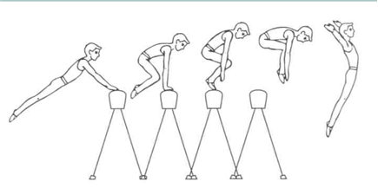
В.) Организация и методика диагностики технической подготовленности по гимнастике с основами акробатики.
Опорный прыжок: Содержание теста: опорный прыжок через козла в ширину, h = 100 см (мальчики и девочки).
Вскок в упор стоя на коленях, взмахом руками соскок прогнувшись.
Основы судейства тестового упражнения:
- конечный результат выставляется в баллах, исходя из требований классификационной программы по гимнастике и правил судейства соревнований. Максимально возможная оценка – 10 баллов;
- за выполнение (или выполнение с ошибками) определенных фаз прыжка, положений туловища, рук, ног и головы, предусмотренных техникой элемента, вычитается сбавка согласно следующей классификации:
1.Грубые ошибки (влияющие на искажение техники) – от 0,5 б. до полной «стоимости» элемента:
- наскок на мост в не толчковую зону – 0,5 б.;
- толчок поочередной постановкой ног (если не предусмотрено техникой) – 0,5-0,7 б.;
- отсутствие замаха (если предусмотрено техникой) – 0,5 - 1,5 б.;
- положение туловища над снарядом - 0,7 – 1,0 б.;
- постановка и толчок руками – 0,5 б. – «невыполнение»;
- падение в приземлении – 0,7 б. – «невыполнение».
2. Мелкие ошибки (не влияющие на искажение техники) – от 0,1 б. до 0,4 б.
- не оттянуты носки – 0,1 - 0,2 б.;
разведены ноги (если не предусмотрено техникой) – 0,2 - 0,3 б.;
-согнуты ноги – 0,3 - 0,4 б.;
- ошибки приземления – 0,1 - 0,4 б.;
Исходя из конечной оценки, выставляется отметка:
10,0 – 8,0 баллов – «отлично»; 7,9 – 6,9 баллов – «хорошо»;
6,0 - 5,0 баллов – «удовлетворительно»;
4,9- и ниже баллов – «неудовлетворительно».

Slide 13
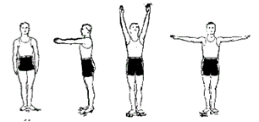


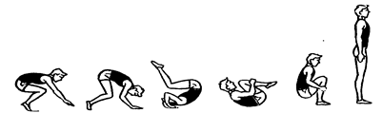
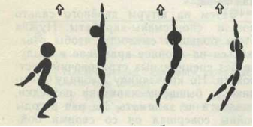
Акробатика, 4 класс (мальчики и девочки):
И.п. – о.с.
- стойка на носках, руки вверх – в стороны -0,5 б.
- упор присев – кувырок назад в упор присев -0,2 б.
- перекатом назад стойка на лопатках (держать) -3,0 б.
- перекат вперед в упор присев -2,0 б.
-прыжок прогнувшись, руки вверх – в стороны -0,5 б.

Slide 14
Основы судейства тестового упражнения.
Конечный результат выставляется в баллах, исходя из требований классификационной программы по гимнастике и правил судейства соревнований.
Оценивание происходит по 10-ти бальной системе.
Максимально возможная оценка – 10 баллов.
За невыполнение (или выполнение с ошибками) определенных фаз двигательного действия, положений туловища, рук, ног и головы, предусмотренных техникой элемента, вычитается сбавка согласно следующей классификации:
1. Грубые ошибки (влияющие на искажение техники) – от 0,5 б. до полной «стоимости» элемента.
- выполнение в другом положении или другим способом – 0,5 б. – «невыполнение»;
- выполнение в неопределенном положении – «невыполнение».
2. Мелкие ошибки (не влияющие на искажение техники) – 0,1 – 0,2 б.
- не оттянуты носки – 0,1 – 0,2 б.;
- разведены ноги (если не предусмотрено техникой) – 0,2 – 0,3 б.;
- согнуты ноги – 0,3 – 0,4 б.;
Исходя из конечной оценки, выставляется отметка:
10,0 – 8,0 баллов – «отлично»;
7,9 – 6,9 баллов – «хорошо»;
6,0 - 5,0 баллов – «удовлетворительно»;
4,9 - и ниже баллов – «неудовлетворительно

